Slide 1

ΕΥΡΥΖΩΝΙΚΕΣ ΤΕΧΝΟΛΟΓΙΕΣ
Ενότητα # 6: Οπτικά συστήματα μετάδοσης Μέρος 1
Βασίλειος Κόκκινος
Τμήμα Μηχανικών Η/Υ & Πληροφορικής, Πανεπιστήμιο Πατρών
email: kokkinos@cti.gr,
site: http://telematics.upatras.gr/telematics/bouras?language=el

Slide 2
Σκοποί ενότητας
Εξοικείωση με συστήματα μετάδοσης οπτικών ινών
Παρουσίαση της λειτουργίας και των χαρακτηριστικών της οπτικής ίνας
Κατανόηση των τεχνολογιών WDM, DWDM και CWDM

Slide 3
Περιεχόμενα ενότητας
Οπτική ίνα / οπτικό δίκτυο
  Περιγραφή
  Μετάδοση δεδομένων
WDM τεχνολογία
  Αρχιτεκτονική & βασική ιδέα
DWDM τεχνολογία
CWDM τεχνολογία

Slide 4
Οπτικά συστήματα μετάδοσης Μέρος 1

Slide 5
Μετάδοση Σήματος (1/2)
Ένα οπτικό σύστημα μετάδοσης έχει τρία στοιχεία
  την πηγή φωτός
  το μέσο μετάδοσης
  τον ανιχνευτή
Συμβατικά ένας παλμός φωτός αντιστοιχεί στο bit 1, ενώ η απουσία φωτός στο bit 0

Slide 6
Μετάδοση Σήματος (2/2)
Το μέσο μετάδοσης είναι µία εξαιρετικά λεπτή ίνα γυαλιού. Ο ανιχνευτής δημιουργεί έναν ηλεκτρικό παλμό όταν πέφτει πάνω του φως
Συνδέοντας µια πηγή φωτός στο ένα άκρο οπτικής ίνας και έναν ανιχνευτή στο άλλο, δημιουργείται ένα σύστημα μετάδοσης μονής κατεύθυνσης
  Το σύστημα δέχεται ένα ηλεκτρικό σήμα, το μετατρέπει σε παλμούς φωτός και το μεταδίδει, ενώ στο τέλος το μετατρέπει σε ηλεκτρικό σήμα στη λήψη

Slide 7
Οπτική ίνα (1/2)
Μια οπτική ίνα αποτελείται από µία δέσμη γυάλινων νηµάτων (fibers), κάθε µία από τις οποίες είναι ικανή να μεταδίδει μηνύματα διαµορφωµένα σε κύματα φωτός
Διάμετρος μικρότερη των 10μm ανά νήμα
Οι οπτικές ίνες έχουν αρκετά πλεονεκτήματα σε σχέση µε τα παραδοσιακά μέσα:
  μεγαλύτερο εύρος ζώνης (bandwidth)
  επηρεάζονται λιγότερο από παρεμβολές
  είναι πιο λεπτές και πιο ελαφρές
  μπορούν να μεταδώσουν δεδομένα σε ψηφιακή αντί για αναλογική μορφή

Slide 8
Οπτική ίνα (2/2)
Από τι αποτελείται μια οπτική ίνα
  Πυρήνας - εγκλωβίζει τις ακτίνες φωτός και τις οδηγεί στο τέρμα
  Επικάλυψη - περιβάλλει την οπτική ίνα και κρατάει το φως στον πυρήνα, εμποδίζοντας το σήμα να διασκορπιστεί και να χάσει την ισχύ του
  Περίβλημα - εξωτερικό προστατευτικό υλικό, το οποίο προστατεύει την ίνα από τους περιβαλλοντικούς κινδύνους

Slide 9
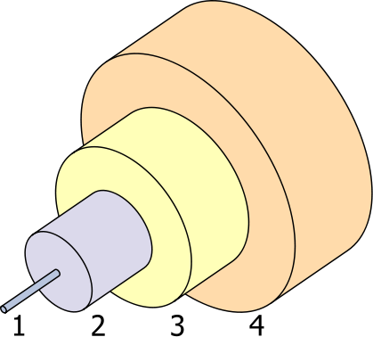
Η δομή μίας οπτικής ίνας
Η δομή μίας οπτικής ίνας
(πηγή: http://commons.wikimedia.org/wiki/File:Singlemode_fibre_structure.svg)

Slide 10
Μετάδοση στην οπτική ίνα
Οφείλεται στην ανάκλαση του σήματος
  Δείκτης διάθλασης εξωτερικού υλικού < Δείκτη διάθλασης εσωτερικού
  Γωνία πρόσπτωσης της ακτίνας > της οριακής τιμής -> (οπτικές ίνες μικρού διαμετρήματος)
Συνεπώς, μια ακτίνα φωτός προσπίπτουσα µε γωνία ίση ή μεγαλύτερη της οριακής τιμής παγιδεύεται εντός της ίνας
Με αυτό τον τρόπο η ακτίνα μπορεί να διαδοθεί για πολλά χιλιόμετρα, µε σχεδόν μηδενική απώλεια

Slide 11
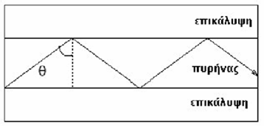
Εκπομπή δέσμης φωτός διαμέσου οπτικής ίνας
Εκπομπή δέσμης φωτός διαμέσου οπτικής ίνας

Slide 12
Πηγές φωτεινής δέσμης
Μέθοδος Laser
  Μεγάλη ισχύς εκπομπής
  Υψηλό ρυθμό Bit rate
  Στενή δέσμη φωτός
  Χρήση και σε μονότροπη και σε πολύτροπη οπτική ίνα
LED (Light Emitting Diode)
  Χαμηλότερο κόστος
  Μεγαλύτερη διάρκεια ζωής
  Μικρή ευαισθησία στην θερμοκρασία

Slide 13
Τύποι οπτικών ινών
Πολύτροπη οπτική ίνα
  Διάμετρος: 50, 62.5, 100 μm
  Ανάκλαση ακτινών οπτικού σήματος με διαφορετικές γωνίες
  Μείωση της διαμέτρου -> μείωση «δρόμων διάδοσης»
Μονότροπη οπτική ίνα
  Διάμετρος = μήκος κύματος εκπεμπόμενου σήματος
Step index, graded index
  Ανάλογα με μείωση δείκτη διάθλασης

Slide 14
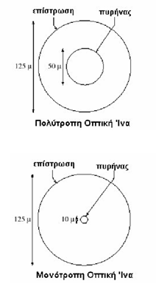
Πολύτροπη και Μονότροπη οπτική ίνα
Για τις πολύτροπες ίνες υπάρχει κι ο διαχωρισμός ανάλογα με το αν η μεταβολή του δείκτη διαθλάσεως μεταξύ του πυρήνα και της επικάλυψης είναι απότομη (step index) ή βαθμιαία (graded index)

Slide 15
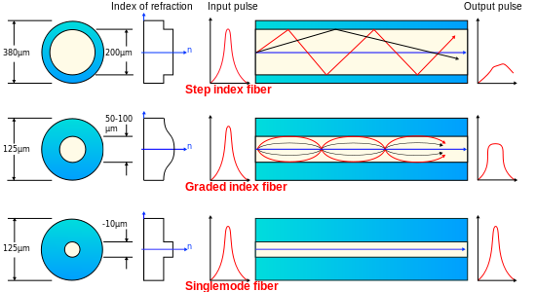
Τύποι οπτικών ινών
Τύποι οπτικών ινών
(πηγή: http://en.wikipedia.org/wiki/File:Optical_fiber_types.svg)

Slide 16
Μετάδοση φωτός μέσω οπτικών ινών
Ν = (ΒΤxLT)/BxL
  Ν αριθμός ενισχυτών
  Β bits per second χωρίς ενίσχυση σε απόσταση L χιλιομέτρων
Εξασθένηση του φωτός
  Αν η δύναµη του σήµατος είναι PT, η ισχύς P(l) σε απόσταση l θα πρέπει να αποδίδεται P(l)=a(l)xPT
  Εξασθένηση (dB) = 10log10 (ισχύς μετάδοσης/ισχύς λήψης)
  2 περιοχές μήκους κύματος (1.3µm και 1.55µm) µε εύρος παραθύρου 100nm και 150nm αντίστοιχα

Slide 17
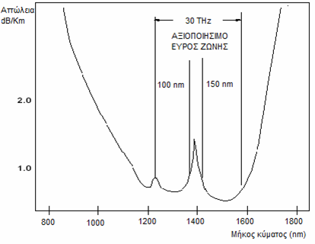
Συχνοτικά παράθυρα
Συχνοτικά παράθυρα

Slide 18
Water Peak
Ο όρος «water peak» (αιχμή ύδατος), αναφέρεται στο διάστημα στο φάσμα συχνοτήτων κοντά στο μήκος κύματος 1383nm ± 50nm, στο οποίο η εξασθένηση του σήματος γίνεται ιδιαίτερα ισχυρή και απρόβλεπτη
Αιτία είναι η υγρασία η οποία παραμένει στην οπτική ίνα κατά τη διαδικασία κατασκευής της
Τα τελευταία χρόνια έχουν αναπτυχθεί μέθοδοι παραγωγής που εξουδετερώνουν σε μικρότερο ή μεγαλύτερο βαθμό το φαινόμενο αυτό, παράγοντας οπτικές ίνες τύπου “low water peak” και “zero water peak”

Slide 19
Διάχυση σήματος
Η διάχυση του φωτεινού σήματος µας αναγκάζει να υποτετραπλασιάσουµε την χωρητικότητα
Το φως μπορεί να ταξιδεύει μέσα σε οποιοδήποτε διαφανές υλικό, αλλά η ταχύτητά του θα είναι μικρότερη από ότι στο κενό
Ο λόγος της ταχύτητας στο κενό προς την ταχύτητα μέσα στο υλικό ονομάζεται δείκτης διάθλασης

Slide 20
Οπτικοί Δέκτες και Ενισχυτές
Παθητικοί οπτικοί δέκτες
  Πλεονέκτημα: Επιτυγχάνουν υψηλή ανάλυση
  Μειονεκτήματα: Σημαντικές απώλειες, μεγάλος χρόνος συντονισμού (αποτελούνται από μηχανικά στοιχεία)
Ενεργοί δέκτες και διόδου laser
  Συντονίζονται με μεγαλύτερες ταχύτητες
  Μικρότερη ανάλυση
Οπτικοί ενισχυτές (optical amplifiers)
  Αναγέννηση οπτικών σημάτων χωρίς ανάγκη οπτικο – ηλεκτρονικών μεταλλακτών

Slide 21
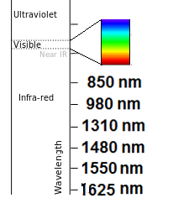
Ωφέλιμο εύρος ζώνης
Ωφέλιμο οπτικό εύρος ζώνης = 30THz, σε μήκη κύματος από 1,2 έως 1,6 μm

Slide 22
Αρχή Λειτουργίας WDM
WDM: Wavelength-division multiplexing
Σε κάθε οπτική ίνα το οπτικό σήμα που διαδίδεται έχει μια συγκεκριμένη συχνότητα
Είναι δυνατόν από την ίδια ίνα να περάσουν περισσότερα του ενός σήματα, διαφορετικού μήκους κύματος (λ) όπου το καθένα αντιπροσωπεύει και µία ροή δεδομένων
Επιτρέπει την παράλληλη μετάδοση bits

Slide 23
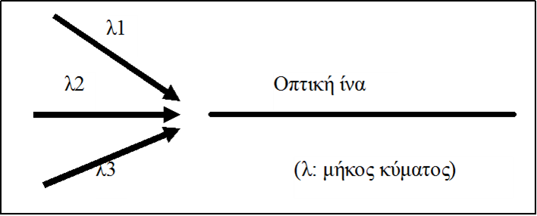
WDM
Πολυπλεξία φωτεινών ακτινών με διαφορετικά μήκη κύματος μέσα από 1 οπτική ίνα
  Πολλαπλάσιο εύρος ζώνης
  Πολλαπλές ιδεατές οπτικές ίνες
Εκχώρηση σε κάθε οπτικό σήμα ενός συγκεκριμένου μήκους κύματος λ

Slide 24
WDM ενίσχυση σήματος
Η επίτευξη οπτικής επικοινωνίας σε μεγάλες αποστάσεις απαιτεί την ενίσχυση του σήματος
Τα οπτικό σήμα µε χρήση ενός οπτικού ανιχνευτή μετατρέπεται σε ηλεκτρικό, ενισχύεται και έπειτα ξαναμετατρέπεται σε οπτικό µέσω ενός laser
Οι παλαιότεροι οπτικοί ανιχνευτές αδυνατούσαν να διακρίνουν σήµατα διαφορετικών μηκών κύματος
Λύση έδωσε η τεχνική «Οπτική ενίσχυση ερβίου» (erbium-doped optical amplifier) που καθιστά δυνατή την ενίσχυση του σήματος χωρίς τη μετατροπή του σε ηλεκτρικό

Slide 25
Οπτική ενίσχυση ερβίου
Το εξασθενηµένο οπτικό σήμα εισόδου διεγείρει τα ιονισμένα άτομα ερβίου στην έξοδο της οπτικής ίνας που µε την σειρά τους εκπέμπουν οπτικό σήμα στο ίδιο μήκος κύματος µε την ακτινοβολία που τα διέγειρε
Η τεχνική μπορεί να χρησιμοποιηθεί για την ενίσχυση σημάτων διαφορετικών μηκών κύματος που ταξιδεύουν παράλληλα στην ίδια οπτική ίνα
Αλυσίδες τέτοιων οπτικών ενισχυτών μπορούν να συνδυαστούν για την διάδοση του οπτικού σήµατος διαμέσου ίνας για χιλιάδες χιλιόμετρα

Slide 26
WDM δικτυώματα περίθλασης
Στα άκρα της οπτικής ίνας απαιτούνται διατάξεις οι οποίες διαχωρίζουν τα οπτικά σήματα διαφορετικών μηκών κύματος: διαφορικά φίλτρα ή δικτυώµατα περίθλασης
Τα πρώτα παρουσιάζουν ατέλειες για πολλά μήκη κύματος
Τα δικτυώµατα περίθλασης αντίθετα μπορούν να διαχωρίσουν πολλά μήκη κύματος µε σχετικά απλές διατάξεις και εξοπλισμό
Βασίζονται στο ότι όταν τα οπτικά σήματα προσπίπτουν πάνω στο δικτύωµα, περιθλώνται κατά µία γωνία που εξαρτάται από το μήκος κύματός τους

Slide 27
Κατασκευή δικτυώματος
Η ποιότητα και ο τρόπος κατασκευής του δικτυώµατος αποτελούν βασικά στοιχεία της τεχνολογίας πολύπλεξης
  ο αριθμός των αυλακιών πάνω στο δικτύωµα καθορίζει σημαντικά και τον αριθμό των διαφορετικών καναλιών που μπορούν να πολυπλεχτούν
  ένα καλά κατασκευασμένο δικτύωµα παρουσιάζει μικρότερες απώλειες και μειώνει το φαινόμενο της πόλωσης

Slide 28
WDM συχνοτικά παράθυρα
Το μέρος του φάσματος που χρησιμοποιείται στην τεχνολογία WDM είναι δυο παράθυρα στις περιοχές γύρω από τα 1300nm και στα 1550 nm
  στο πρώτο υπάρχει η ελάχιστη διασπορά
  στο δεύτερο αντίστοιχα έχουμε την ελάχιστη εξασθένιση
  σε καθένα μπορεί να χρησιμοποιηθεί ένα εύρος περίπου 100nm όπου μπορούν να οριστούν γύρω στα 3000 διαφορετικά κανάλια

Slide 29
Χαρακτηριστικά δικτύων WDM
Δίκτυα WDM χαρακτηρίζονται από
  Ασφάλεια
  Αξιοπιστία
  Υψηλή χωρητικότητα
  Μικρή απώλεια ισχύος
  Διαφάνεια πρωτοκόλλων

Slide 30
Δομικά στοιχεία WDM
Οπτικές ίνες
Συσκευές ακτίνων laser
Οπτικοί ενισχυτές (optical amplifiers)
Συσκευές φωτοανίχνευσης (photodetectors)
Οπτικοί πολυπλέκτες ελεγχόμενης πολύπλεξης (add/drop optical multiplexers)
Οπτικοί αποπολυπλέκτες (optical demultiplexers)
Οπτικά στοιχεία διασύνδεσης (optical cross-connect components)

Slide 31
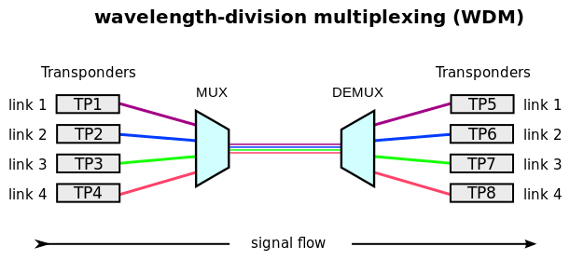
Αρχή λειτουργίας WDM
Αρχή λειτουργίας WDM
(πηγή: http://commons.wikimedia.org/wiki/File:WDM_operating_principle.svg)

Slide 32
WDM εξοπλισμός
Για τη μεταφορά του σήματος απαιτούνται
  Οπτικοί ενισχυτές
    Ιδανικά ενισχυτές ερβίου
  Συσκευές φωτοανίχνευσης
    Θετικές- εσωτερικές φωτοδίοδοι
    Φωτοδίοδοι χιονοστιβάδας
  Πολυπλέκτες / αποπολυπλέκτες

Slide 33
WDM - Διασύνδεση οπτικών ινών
Τερματισμός σε ακροδέκτες και βισμάτωση σε πρίζες ινών
  10-20% απώλεια φωτός
Μηχανική ένωση των 2 μερών (σε ειδική θήκη)
  10% απώλεια φωτός
  Διόδευση φωτός και διορθώσεις μέσω «ευθυγράμμισης»
Σύντηξη των 2 μερών
  Καλύτερο αποτέλεσμα, μικρή απώλεια φωτός

Slide 34
WDM - Τοπολογίες δικτύων
Δύο κοινές τοπολογίες δικτύων μπορούν να χρησιμοποιήσουν WDM: του αστέρα (star) και του δαχτυλιδιού (ring)
Τοπολογία αστέρα: κάθε κόμβος έχει ένα μεταδότη και έναν δέκτη, με τον μεταδότη να συνδέεται με μια από τις κεντρικές παθητικές εισαγωγές του αστέρα, και το δέκτη να συνδέεται με μία από τις εξόδους του
Τοπολογία δαχτυλιδιού: προσαρμόζονται σε οποιαδήποτε δικτυακή τοπολογία, με τη βοήθεια ενός δέκτη που έχει τη δυνατότητα να επιλέξει ένα ορισμένο μήκος κύματος

Slide 35
WDM - Διαχείριση εύρους ζώνης σε τοπικά δίκτυα
Single hop
  Μειονέκτημα: ότι το δίκτυο και τα συστατικά του πρέπει να προσαρμόσουν τα μήκη κύματος n, κάτι που είναι δύσκολο (ή και αδύνατο) σε μεγάλα δίκτυα
Multi hop
  Στηρίζονται στην χρήση ενδιάμεσων συντονισμένων ή αργά συντονιζόµενων συστατικών του δικτύου
  Πλεονέκτημα: ο κάθε κόμβος χρειάζεται να έχει πρόσβαση σε ένα μικρό αριθμό καναλιών
  Ωστόσο τα πακέτα πρέπει να ταξιδέψουν από ένα ή περισσότερους σταθμούς εισάγοντας καθυστέρηση και την απαίτηση μηχανισμού δρομολόγησης

Slide 36
DWDM (1/4)
Dense WDM (DWDM )
Πυκνή πολύπλεξη στο πεδίο του μήκους κύματος
Επέκταση της WDM τεχνολογίας
  Περισσότερα κανάλια
  Μεγαλύτερη χωρητικότητα σε εύρος ζώνης
  Τα συστήματα WDM μπορούν να μεταδώσουν μέχρι 24 κανάλια αλλά στο μέλλον 128

Slide 37
DWDM (2/4)
Ταχύτητες από 2,5 έως 10Gbps ανά σήμα
Μήκη κύματος φωτός πολύ κοντά μεταξύ τους
  100GHz
Χρήση DFB laser επικεντρωμένα σε συγκεκριμένα μήκη κύματος
Μεταφορά δεδομένων μέσα από οπτικές ίνες για την υλοποίηση σχεδίων όπως το Gigabit Internet

Slide 38
DWDM (3/4)
Αύξηση του συνολικού ρυθμού μεταφοράς δεδομένων ανά οπτική ίνα, που προκύπτει από την άθροιση των ρυθμών μεταφοράς κάθε σήματος διαφορετικού μήκους κύματος
Σήμερα είναι δυνατή η πολυπλεξία 160 (αναφορές γίνονται και για 320) τέτοιων σημάτων σε μία ίνα
Κάθε ένα μπορεί να μεταφέρει δεδομένα µε ρυθμό 10 Gb/s, με αποτέλεσμα συνολικό ρυθμό μεταφοράς 400 Gb/s

Slide 39
DWDM (4/4)
Σε πειραματικό επίπεδο έχουν επιτευχθεί ρυθμοί μεταφοράς δεδομένων της τάξης των Tb/s (υπολογίζουμε ταχύτητα που φτάνει τα 16 Tbit/s)
Έχει δει εφαρμογή και σε δίκτυα cable television με διαφορετικό μήκος κύματος για τα downstream και upstream

Slide 40
Υλοποίηση DWDM συστημάτων
Μονής κατεύθυνσης
  2 οπτικές ίνες για διπλής κατεύθυνσης μετάδοση
Διπλής κατεύθυνσης
  Διαμοίραση συχνοτήτων για μετάδοση ανά κατεύθυνση

Slide 41
DWDM – Αρχιτεκτονική
Αρχιτεκτονική συστημάτων
  Ο εξοπλισμός υλοποίησης της τεχνολογίας είναι ανεξάρτητος από τον υπόλοιπο δικτυακό εξοπλισμό
  Ολοκλήρωση της τεχνολογίας DWDM σε ενεργές δικτυακές συσκευές (ΑΤΜ, SDH, IP routers)

Slide 42
DWDM – Κόστος υλοποίησης
Η τεχνολογία DWDM είναι γρηγορότερη και φθηνότερη
Σήμερα, η υλοποίηση της είναι γεγονός και προσφέρει αναβάθμιση των οπτικών συνδέσεων µε κόστος μόλις το 1/3 σε σχέση µε την κλασική μέθοδο πρόσθεσης νέων οπτικών ινών
Το κόστος αναμένεται να μειωθεί και άλλο καθώς η τεχνολογία των lasers και των οπτικών ενισχυτών συνεχώς βελτιώνεται

Slide 43
Πλεονεκτήματα DWDM (1/2)
Πολλαπλασιασμός του εύρους ζώνης
Εύκολη αναβάθμιση της υποδομής
Χαμηλότερο κόστος υλοποίησης
Ευκολία δυνατότητας χρησιμοποίησης
  Τα WDM συστήματα έχει μερικά χαρακτηριστικά γνωρίσματα που το καθιστούν εύκολο στη χρήση

Slide 44
Πλεονεκτήματα DWDM (2/2)
Χρήση οπτικού ενισχυτή και όχι κλασικών οπτικο-ηλεκτρονικών διατάξεων
Λειτουργεί το ίδιο ανεξάρτητα από τον αριθμό των διαφορετικών μηκών κύματος και το bit rate που έχουν τα σήματα
Ανεξαρτησία πρωτόκολλων
Γρηγορότερη πρόσβαση στα νέα κανάλια

Slide 45
CWDM (Coarse WDM)
Ακολουθεί την WDM αρχιτεκτονική με μεγαλύτερα διαστήματα μεταξύ των μηκών κύματος
  Μπορούν να σταλούν μέχρι 18 μήκη κύματος
  Χρησιμοποιεί πολύ ευρύτερο φωτονιακό φάσμα ζωνών
  Υλοποιείται πάνω από μονότροπες και πολύτροπες οπτικές ίνες
  Πιο χαμηλό κόστος και απλότητα στον σχεδιασμό
  Τεχνολογία μεταφοράς πολυπρωτοκόλλων

Slide 46
Metro CWDM
Οι τεχνολογίες Metro CWDM περιλαμβάνουν τα οπτικά φίλτρα και τα µη ψυχόμενα λέιζερ µε διαστήματα 20 nm
Πέντε από τα μήκη κύματος CWDM εμπίπτουν στην E-band
  Αυτή η ζώνη κανονικά δεν χρησιμοποιείται στην τυποποιημένη ίνα τύπων G.652 λόγω της αιχμής ύδατος (water peak)

Slide 47
Συστήματα CWDM
Οπτική Ίνα
  βελτιώσεις δικτύων ινών metro: εγκατάσταση της πιο πρόσφατης τεχνολογίας ινών που αποβάλλει το φαινόμενο αιχμής ύδατος
Λέιζερ
  Άμεσα διαμορφωμένα λέιζερ CWDM, ικανά για μετάδοση 2,5 Gbit/s πέρα από τις αποστάσεις 80 χλμ.
  Χαμηλότερο κόστος, μικρή δύναμη και μειωμένες παρεμβολές συσκευών αποστολής σημάτων λέιζερ

Slide 48
Διαφορές DWDM και CWDM (1/2)
  Ο όγκος μιας συσκευής λέιζερ DWDM είναι περίπου οκτώ φορές της συσκευής CWDM και η ενέργεια που καταναλώνει είναι περίπου 20 φορές της αντίστοιχης CWDM
  CWDM 16-καναλιών ~ 4Watt
  DWDM μπορεί να καταναλώνει > 80 Watt.
  Τμήματα συσκευών DWDM έχουν τέσσερις έως πέντε φορές το κόστος των αντίστοιχων CWDM

Slide 49
Διαφορές DWDM και CWDM (2/2)
Οι δέκτες στα πολυδιαυλικά συστήματα CWDM είναι ίδιοι µε εκείνους σε συστήματα DWDM
Τα φίλτρα CWDM χρησιμοποιούν τη λεπτή τεχνολογία φίλτρων (TFF) και είναι λιγότερο ακριβά από τα φίλτρα DWDM λόγω μικρότερου αριθµού στρωµάτων στο σχέδιο φίλτρων
Πιο σύντομος χρόνος κατασκευής & λιγότερα υλικά για τα CWDM φίλτρα

Slide 50
Σύντομη ανασκόπηση
Οπτική ίνα / οπτικό δίκτυο
  Περιγραφή
  Μετάδοση δεδομένων
WDM τεχνολογία
  Αρχιτεκτονική & βασική ιδέα
DWDM τεχνολογία
CWDM τεχνολογία

Slide 51
Βιβλιογραφία (1/2)
Σημειώσεις μαθήματος (Κεφάλαιο 4)
Βιβλία:
  Data and Computer Communications, William Stallings
  Optical WDM Networks, Mukherjee B.
  DWDM and Optical Networks: An Introduction to Terabit Technology, Krauss O.
  Tsunami Optics – riding the CWDM wave, James Campbell

Slide 52
Βιβλιογραφία (2/2)
Links:
  http://telematics.upatras.gr/telematics/bouras/undergraduate-courses/euruzwnikes-texnologies?language=el (Δικτυακός τόπος μαθήματος)
  http://www.itu.int/rec/T-REC-G.652/en (Recommendation G.652 : Χαρακτηριστικά μονοτροπικής οπτικής ίνας)
  http://www.itu.int/rec/T-REC-G.694.2/en (Recommendation G.694 : χαρακτηριστικά CWDM)

Slide 53
Ερωτήσεις

